Slide 1
Расстрелянная литература
Презентации по литературе
http://prezentacija.biz/

Slide 2
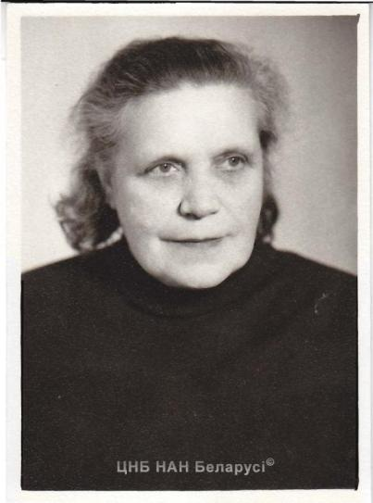
Лариса Гениюш

Slide 3
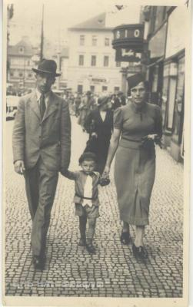
Л. Гениюш с мужем
и сыном. Прага. 1938 г.

Slide 4
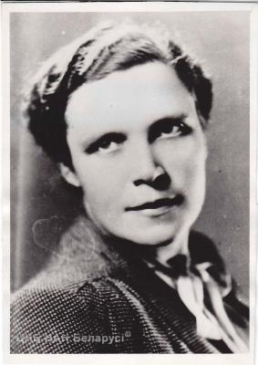
Лариса Гениюш. 1942 г.

Slide 5
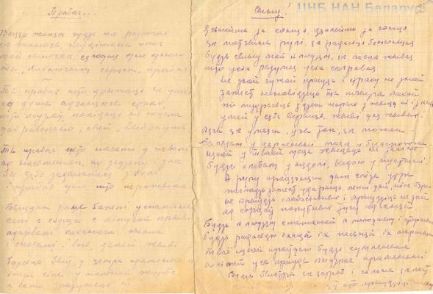
Стихотворения “Прости”, “Сыну”. [1950-е г.]

Slide 6
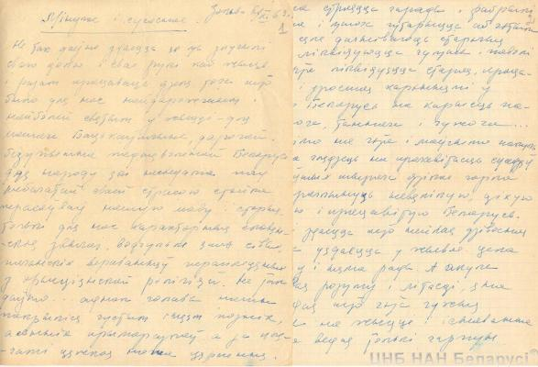
"Прошлое и настоящее". Автограф. 1963

Slide 7
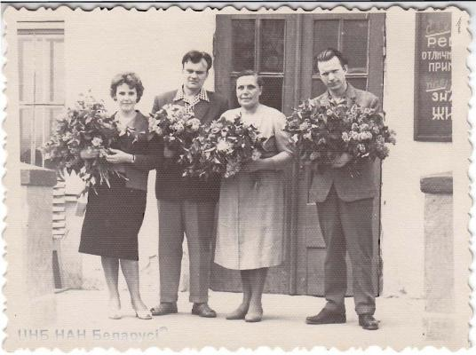
Л. Гениюш, Д. Бичель, А. Карпюк, В. Быков [1960-е гг.]

Slide 8
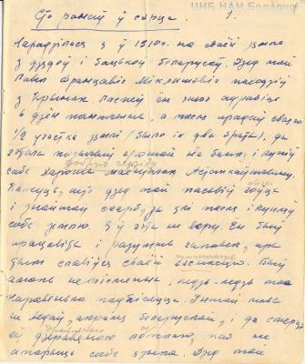
"Сто ран в сердце". Автобиографический очерк.

Slide 9
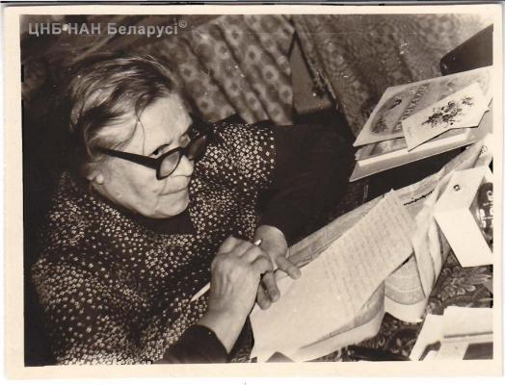
Лариса Гениюш [1970-е - нач. 1980-х г.]

Slide 10
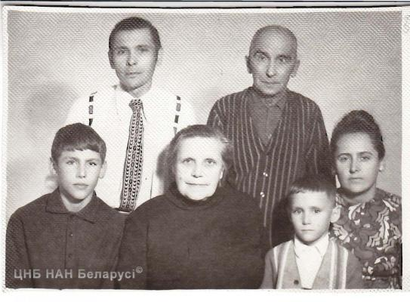
Семья Гениюшей [1970-е гг.]

Slide 11
Спасибо за внимание

